Slide 1
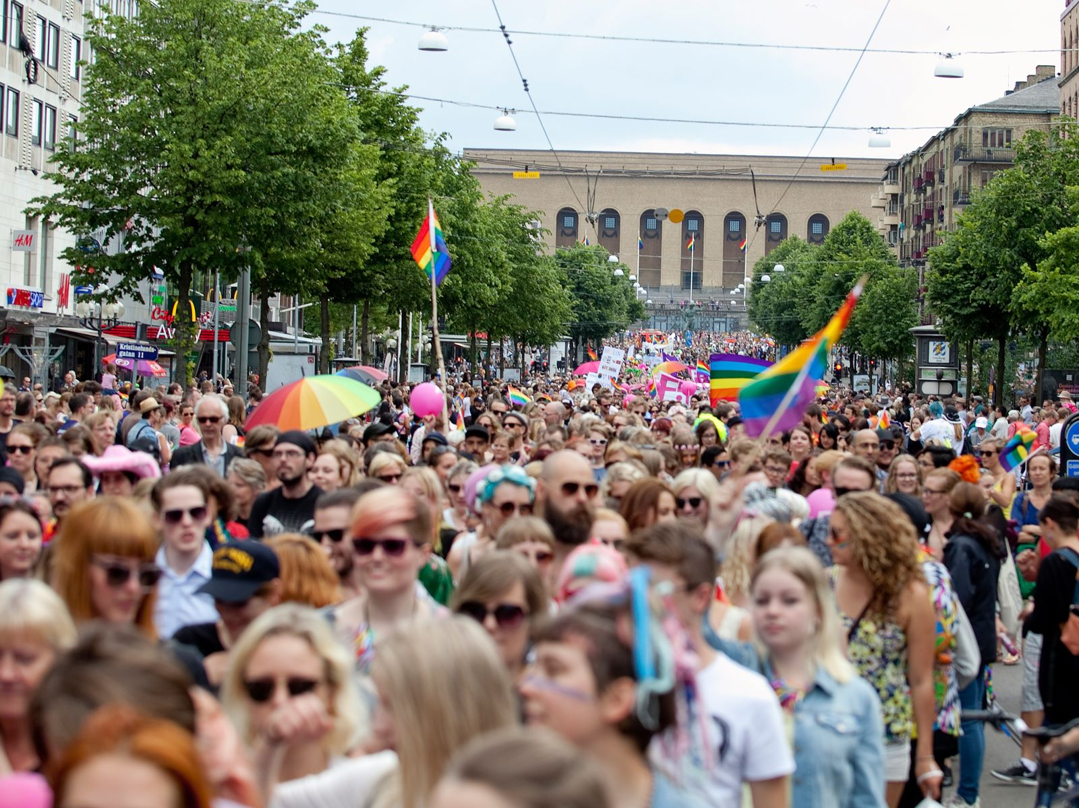
Gemensam kraftsamling för en attraktiv stadskärna nu och i framtiden
Notes:
Paradgatan Avenyn, där värderingar manifesteras, sportsliga framgångar firas och Göteborgarna möts.

Slide 2
Ökad komplexitet
Ny organisation för platssamverkan City 2019
Notes:
Staden ville ha mer samordnad och strukturerad samverkan.
Näringslivet ville komma närmare politiker och högre tjänstepersoner för att utveckla samsyn.
Representerar 1 000 olika verksamheter.

Slide 3
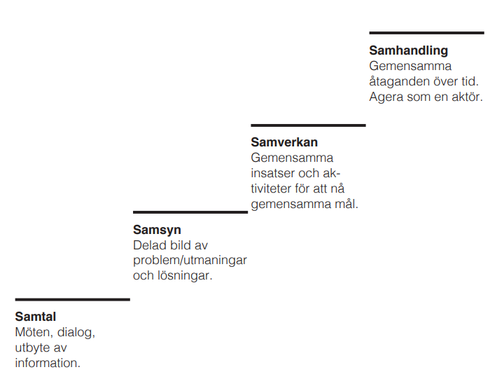
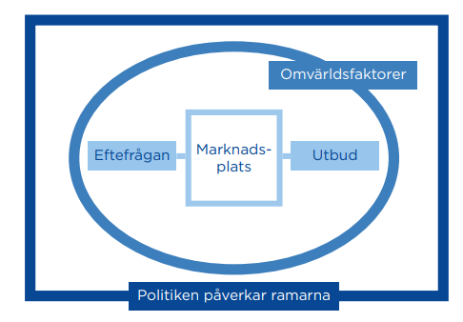
Syften med samverkan
Skapa förståelse för varandras förutsättningar, enas om gemensamma färdvägar och skapa gemensamma lösningar genom att:
etablera och kommunicera gemensamma målbilder
formulera och konkretisera behov som behöver tillfredsställas.
tydliggöra och komma överens om ansvarsfördelning.
prioritera så att begränsade resurser ger mesta möjliga önskade effekter.
tillgodose så ingenting faller mellan stolarna.
effektivisera användningen av resurser genom samfinansiering.
Notes:
Vad är syftet? Vilken nivå?

Slide 4
Notes:
Representation från nämnder och förvaltningar som speglar prioriterade samverkansbehov. Fokus på Stadsmiljö, socialförvaltningen och Göteborg & Co.
Årsplan för att identifiera, bereda och budgetera samverkansbehov. Att gå från ord till handlingskraft.

Slide 5
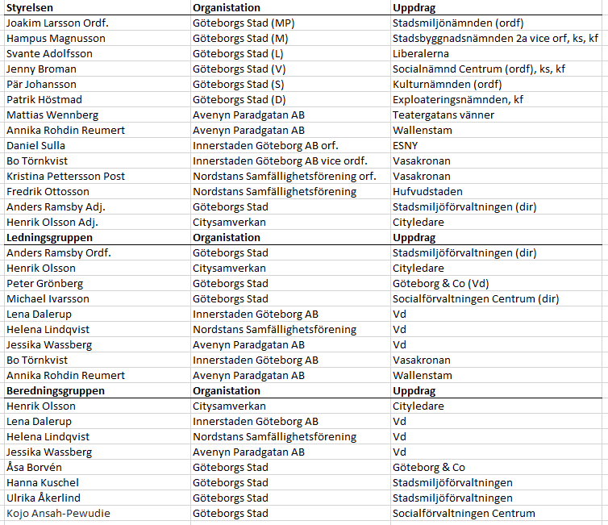

Slide 6
Notes:
Syften med en attraktiv stadskärna

Slide 7
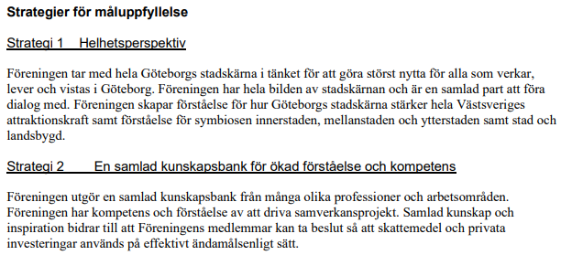
Citysamverkans styrelse 2022-02-22

Slide 8
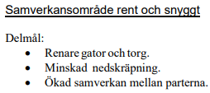

Slide 9
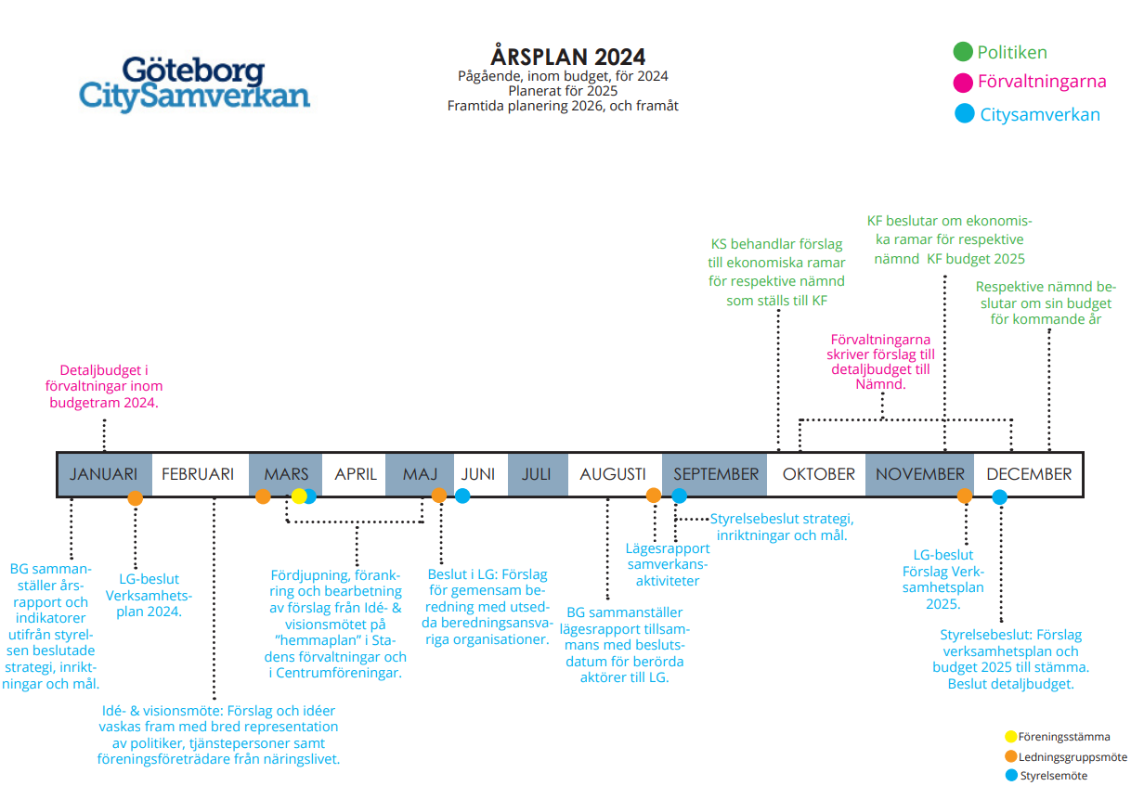

Slide 10
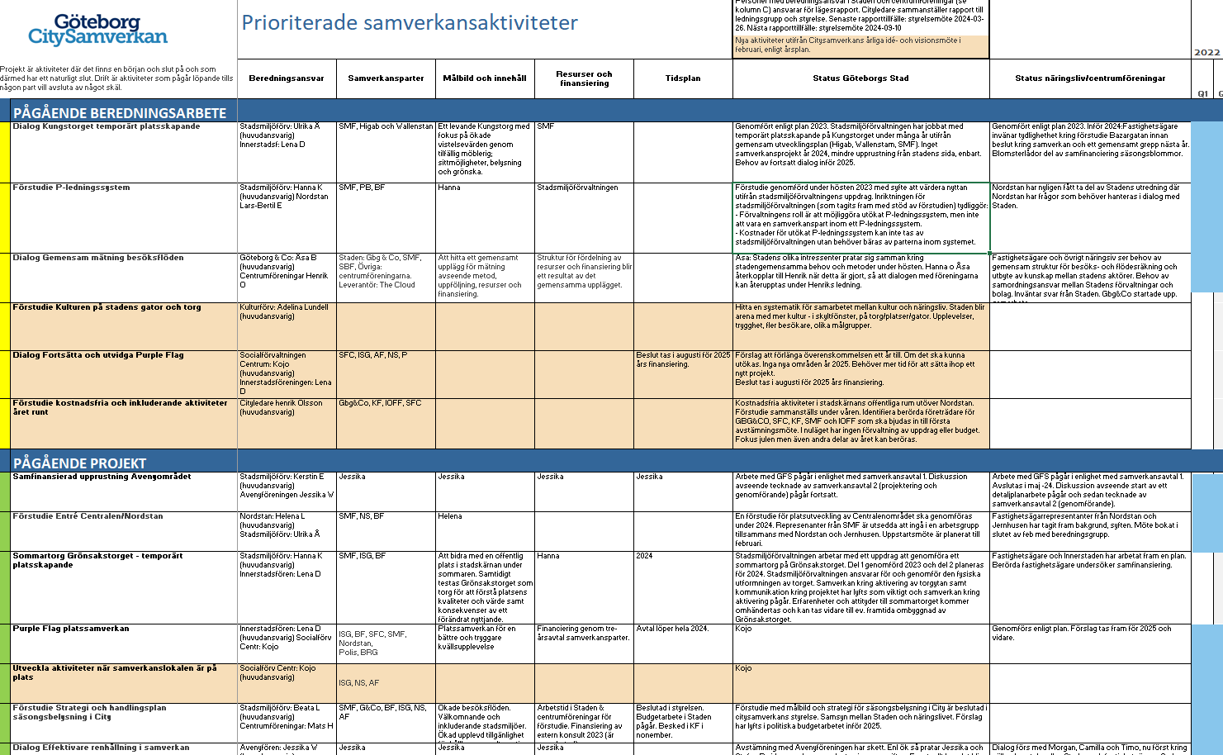

Slide 12
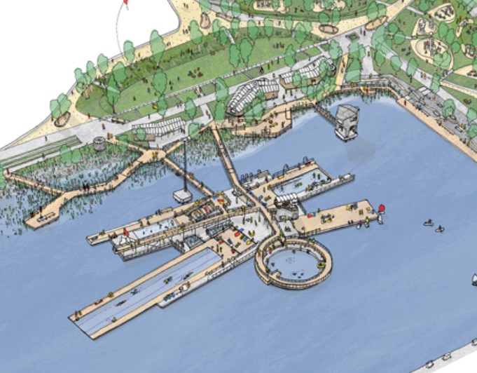
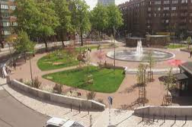
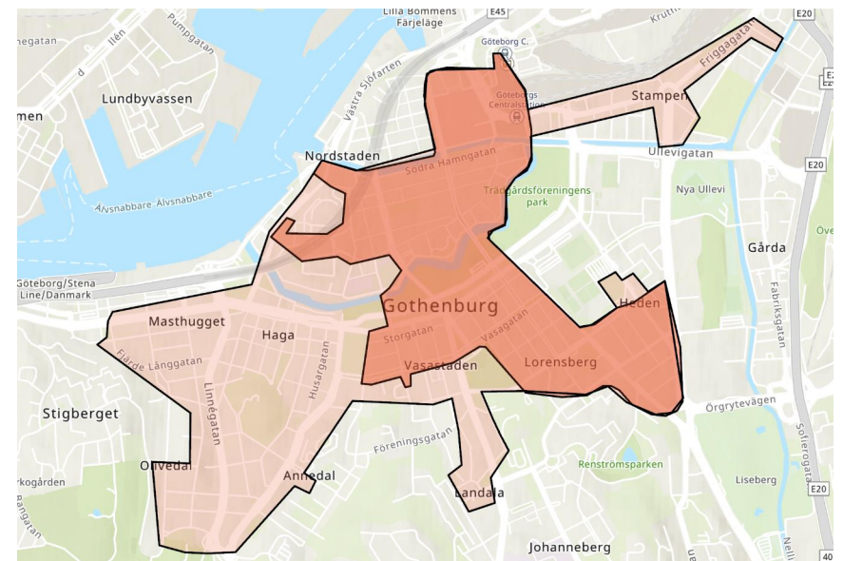
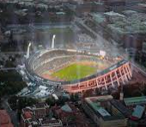
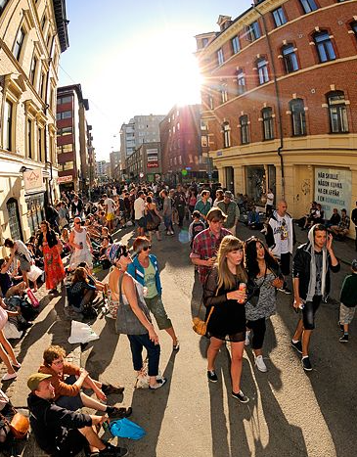
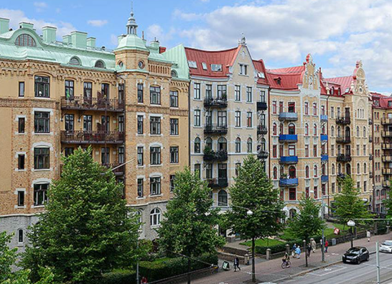
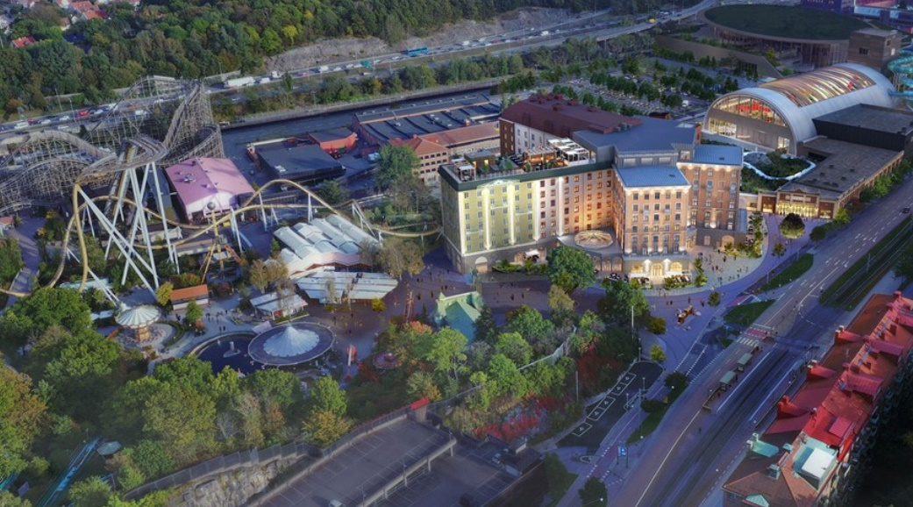
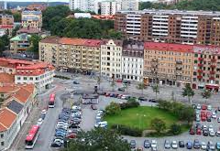
Centrumdelar i samverkan bildar en palett av upplevelser & utbud till en samordnad helhet
Notes:
Beskriva organisationen

Slide 13
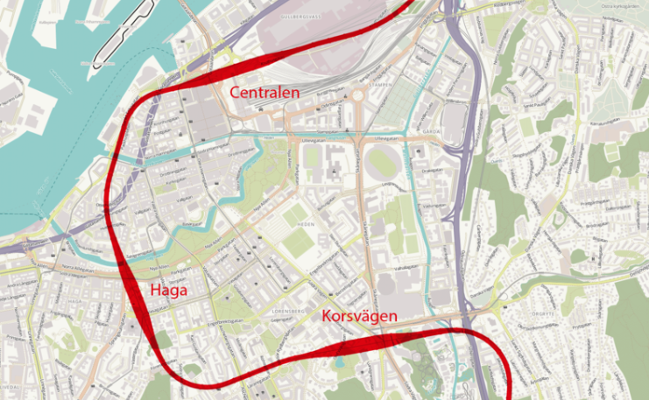
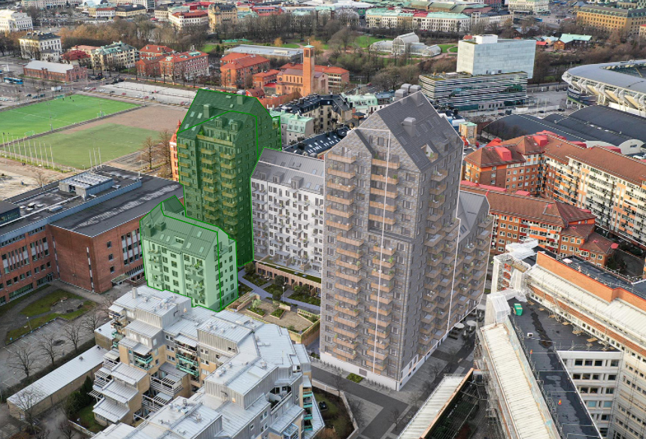
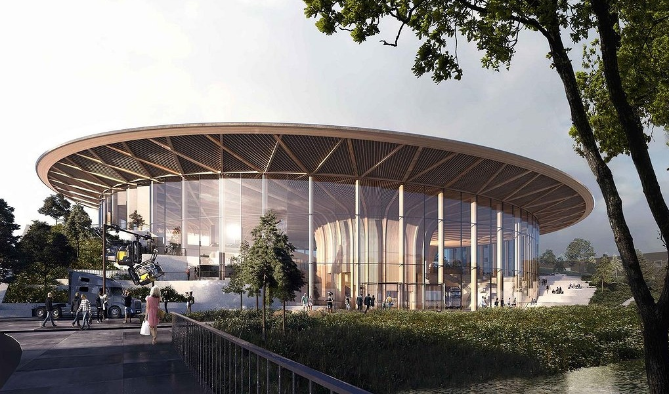
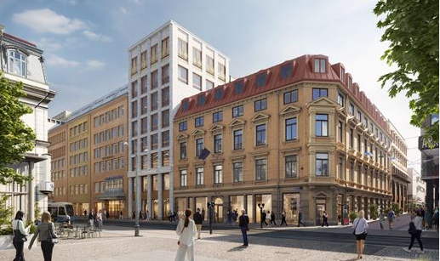
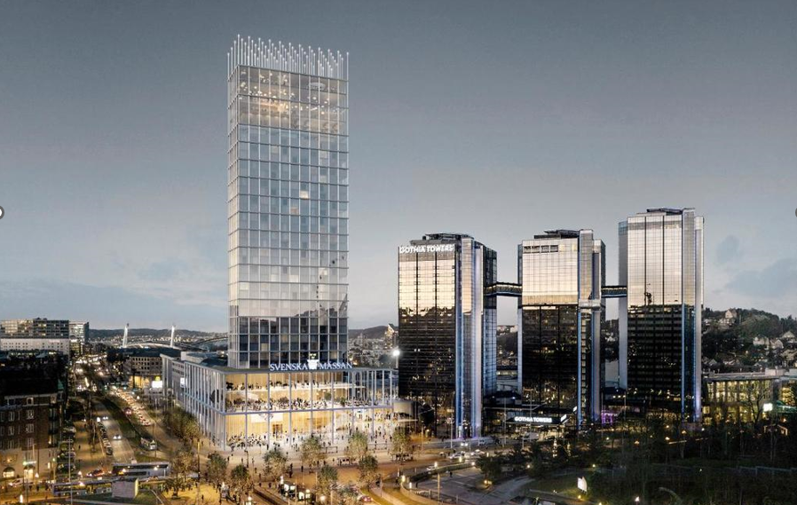
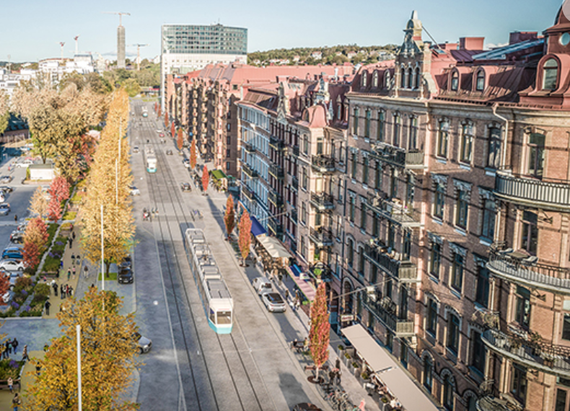
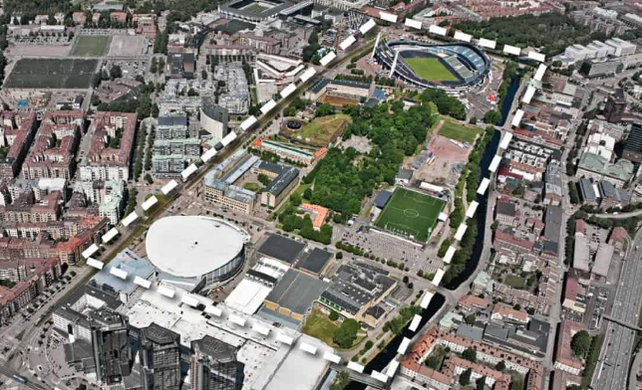
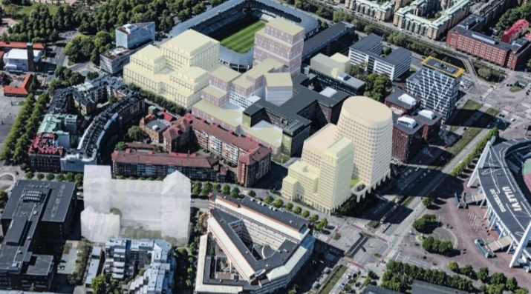
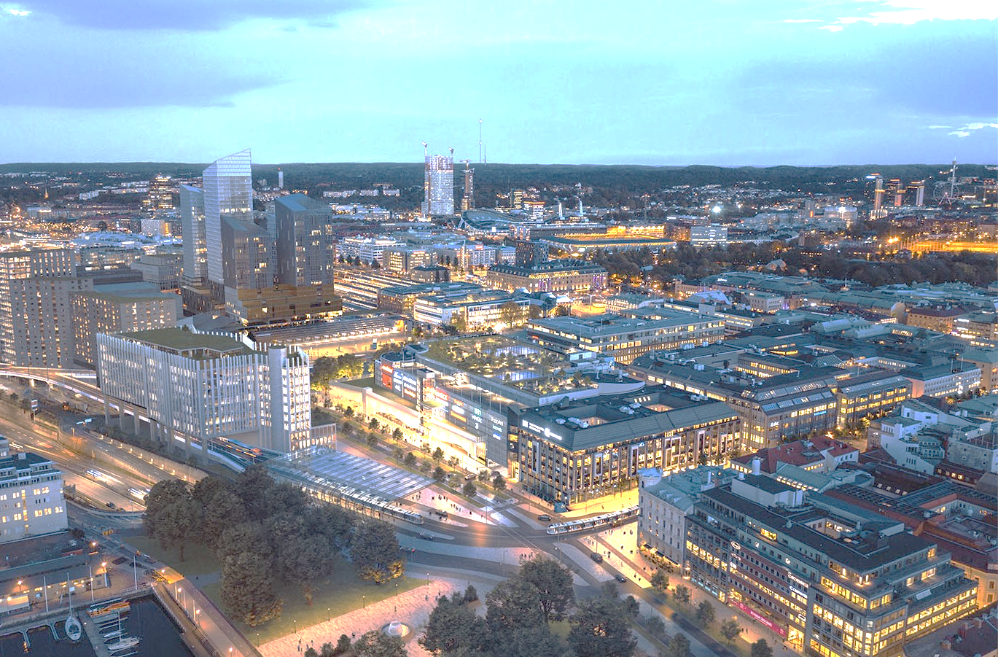
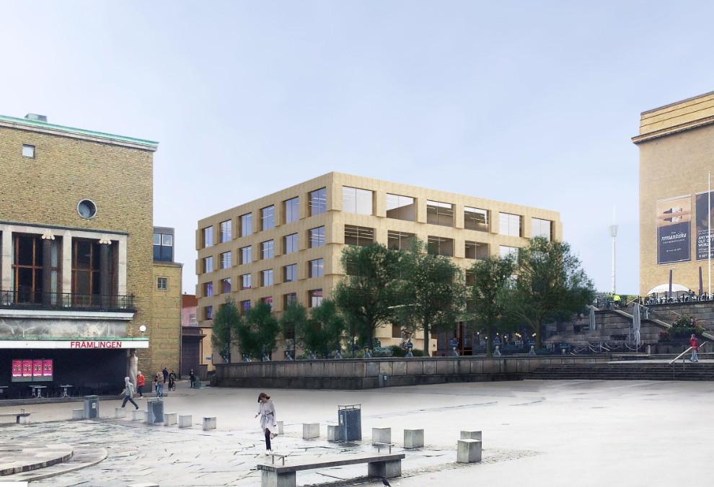
Många stora investeringar i City i offentlig och privat sektor
Notes:
Alla projekt är positivt för framtiden men påverkar våra besökare. När de sker samtidigt kan de samordnas.
Utmaningar: Hårt belastade organisationer. Få in ytterligare projekt. Kräver samordning

Slide 14
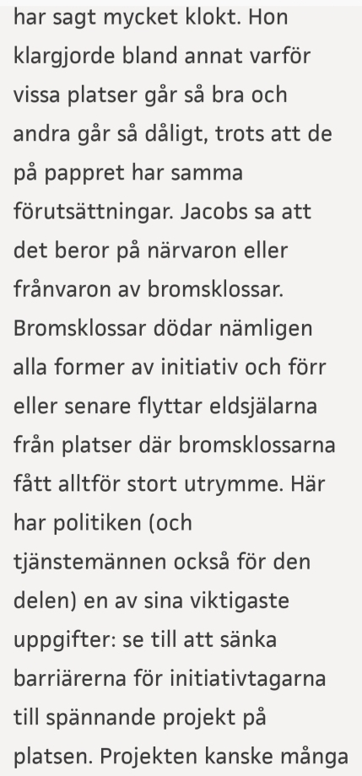
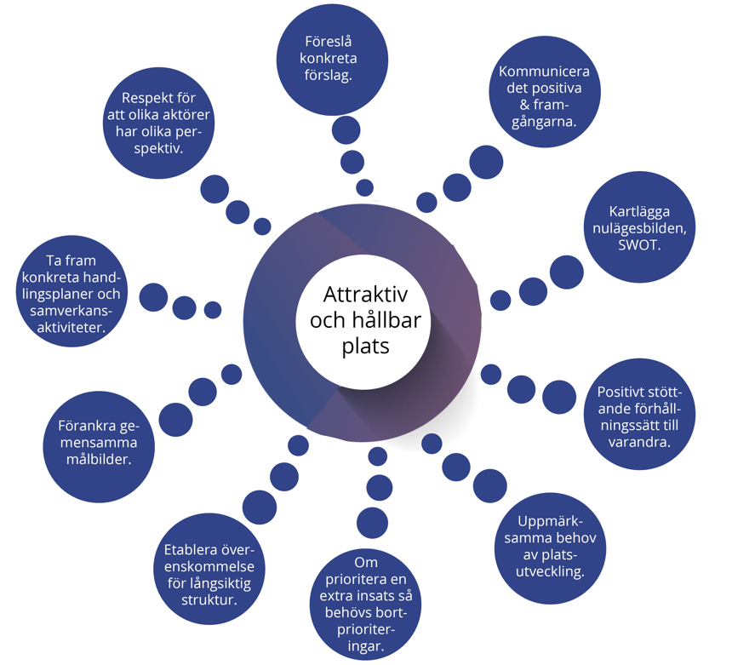
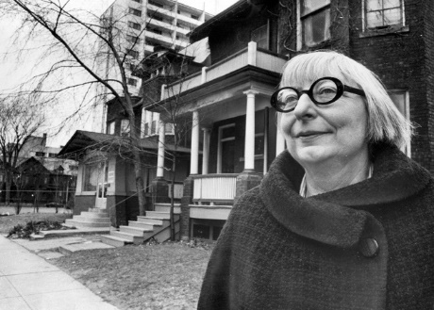
Framgångsfaktorer

Slide 15
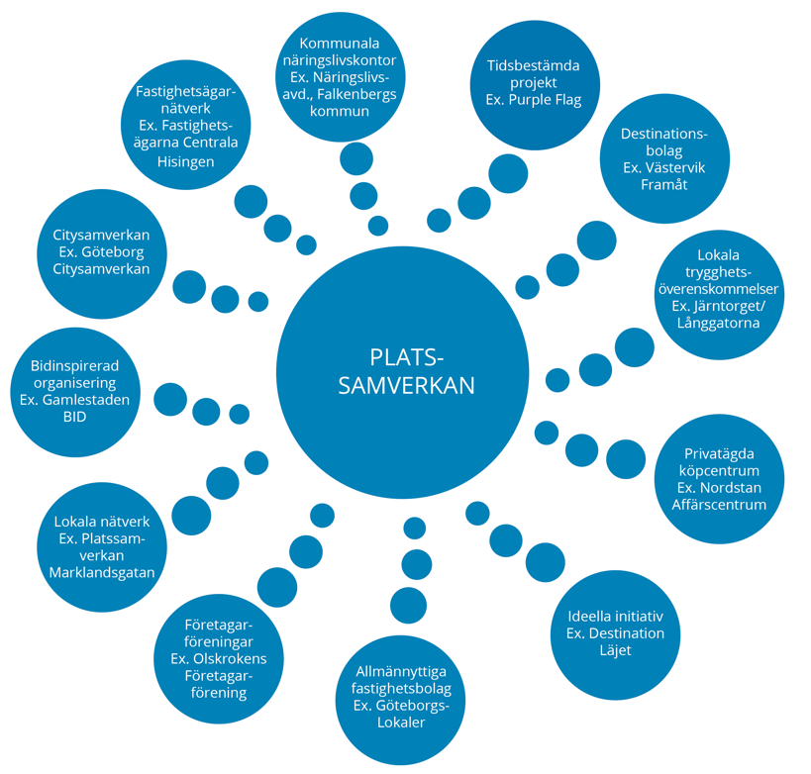
Organisering av platssamverkan
Boverkets definition:
Platssamverkan är en metod att uppnå samordning av aktörers resurser för att gemensamt göra förändringar, åtgärder och tillhandahålla service inom ett geografiskt avgränsat område.
Aktörer som bör ingå i en samverkansstruktur är de aktörer som har rådighet i och/eller berörs av den aktuella platsens attraktionskraft och utvecklingspotential. Exempelvis handel, fastighetsägare, kommunala förvaltningar, Polisen, civilsamhälle, och föreningsliv. Val av struktur ger utifrån platsens och aktörernas unika förutsättningar.

Slide 16
Notes:
Samverkan för ökad hållbar attraktivitet är en framgångsfaktor nationellt och internationellt.

Slide 17
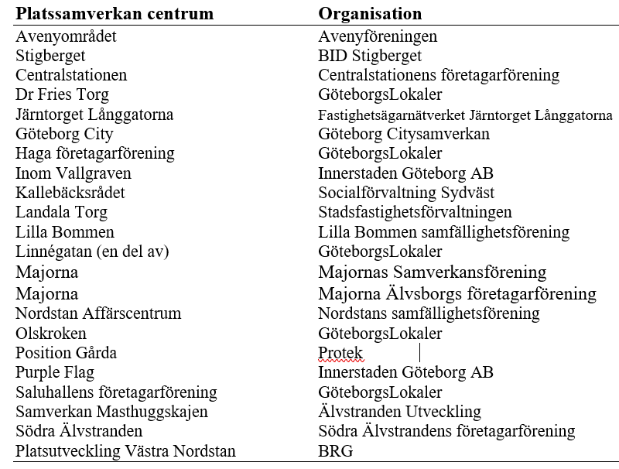
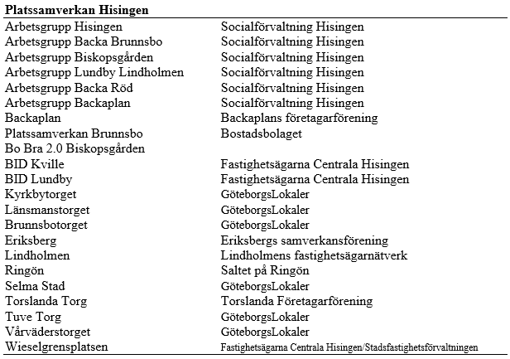
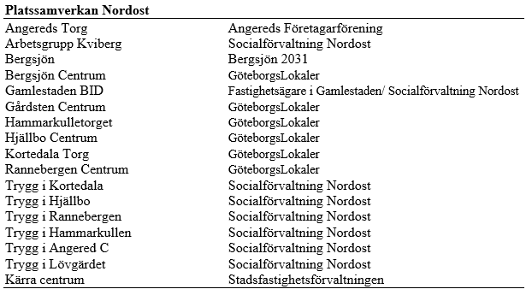
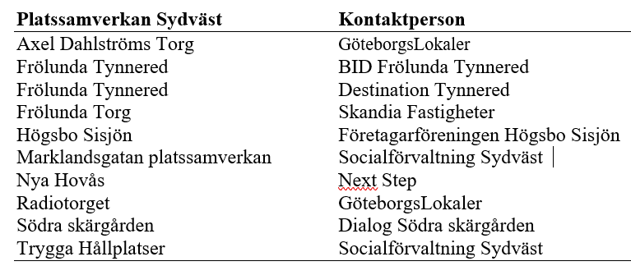
Cirka 70 olika platssamverkansstrukturer i Göteborg

Slide 18
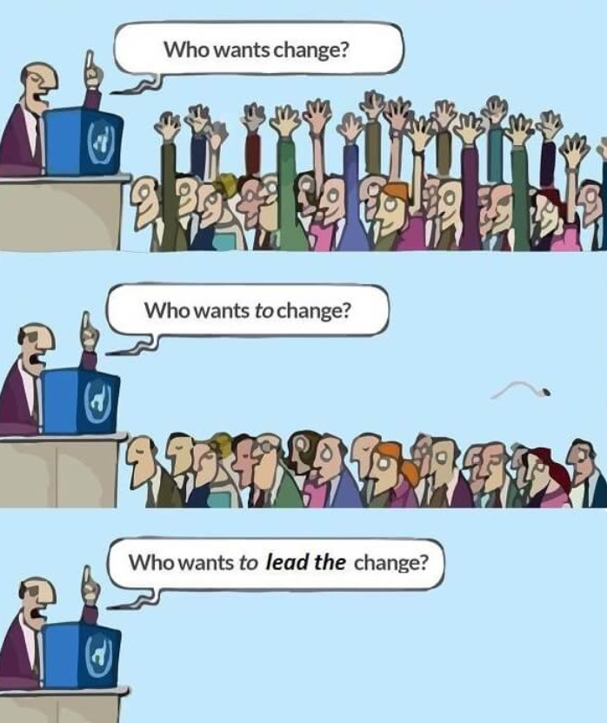
Tydlighet och kravställande
(exempel kommunen)
Detta kan kommunen bidra med:
Nulägesanalys
Kunskapsdelning
Hitta rätt i kommunen
Uppmärksamma behov av resurser från kommunen, m.fl.
Fråga till samverkansaktörer:
Samsyn nuläge/behov?
Ansvar och mandat?
Resurser för förändring?
Vem ska leda samverkan?

Slide 19
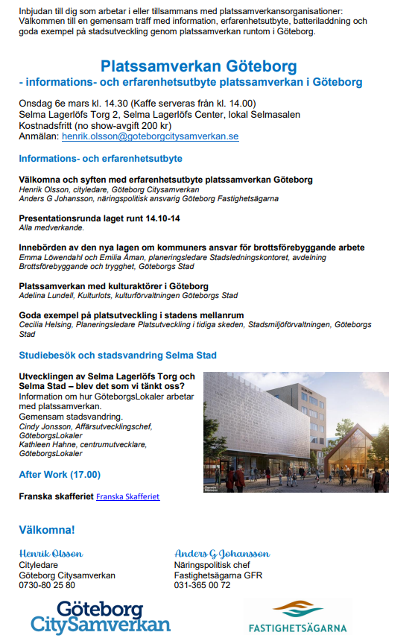
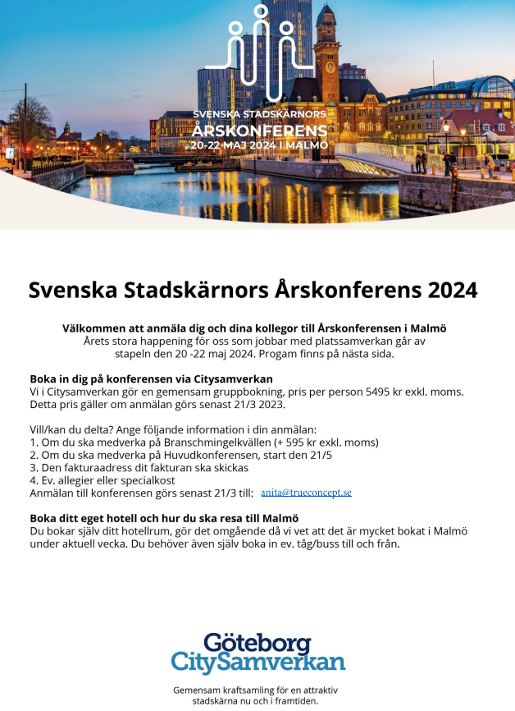
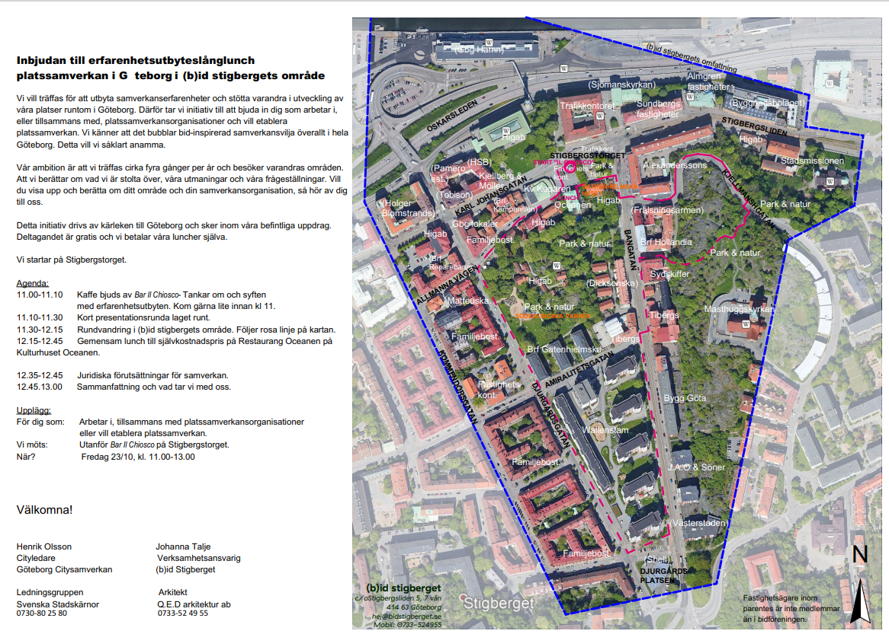
Platssamverkan Göteborg Informations- och erfarenhetsutbyte

Slide 20
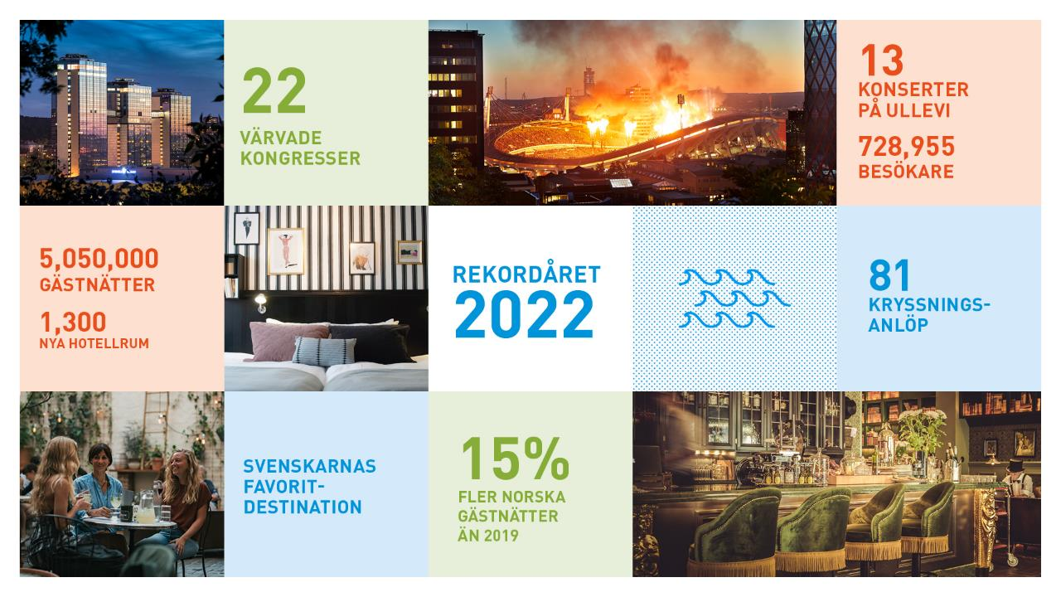
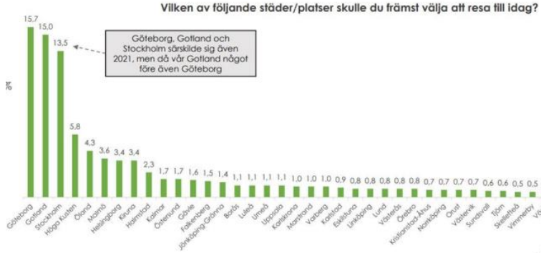
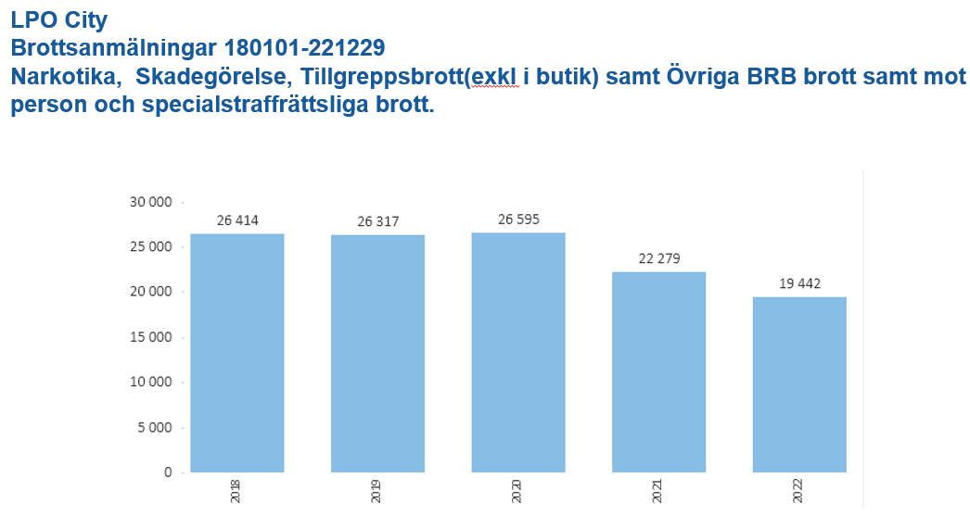
Resultat, analys, uppföljning och beslutstöd prioriteringar

Slide 22
Gemensam kraftsamling för en attraktiv stadskärna nu och i framtiden
Göteborg Citysamverkan - Göteborgs Stad (goteborg.se)
Goteborgcitysamverkan
henrik.olsson@goteborgcitysamverkan.se

